Slide 1

HyperText Markup Language
ThS. Trần Anh Dũng

Slide 2


Nội dung
Giới thiệu HTML
Các thẻ (tag) HTML
Form
Các thành phần của Form
Cơ chế truyền nhận dữ liệu

Slide 3
Giới thiệu
HTML – Ngôn ngữ đánh dấu siêu văn bản
HyperText Markup Language
Là ngôn ngữ dùng để xây dựng các trang Web tĩnh.
Chứa các thành phần định dạng để báo cho trình duyệt Web biết cách để hiển thị một trang Web.
Một trang web thông thường gồm có 2 thành phần chính:
Dữ liệu của trang web (văn bản, âm thanh, hình ảnh...)
Các thẻ (tag) HTML dùng để định dạng mô tả cách thức các dữ liệu trên hiển thị trên trình duyệt.

Slide 4
Thẻ (tag) HTML
Tên thẻ: Qui định định dạng của dữ liệu bên trong
Thẻ đóng, thẻ mở: Dữ liệu cần định dạng được đặt giữa cặp thẻ đóng và thẻ mở
<Tag mở> Dữ liệu <Tag đóng>
Tên Tag luôn mang tính gợi nhớ
Ví dụ: B ~ Bold, I ~ Italic, P ~ Paragraph
Cú pháp chung:
<TAG Tên_thuộc_tính=‘giá_trị’ ……..> Dữ liệu </TAG>
Ví dụ: <b>Hello World</b>
Notes:
Đôi khi không cần Tag đóng: <br>, <hr>

Slide 5
Thẻ (tag) HTML
Mã HTML | Hiển thị
<b> Đây là một dòng được in Đậm</b> <h3> Mức chữ ở tiêu đề 3 </h3> | Đây là một dòng được in Đậm Mức chữ ở tiêu đề 3
Mã HTML | Hiển thị
<font FACE=‘Arial’ Size=‘3’> Hello </font> | Hello
Lưu ý:
Giá trị Thuộc tính của Thẻ nên đặt trong dấu nháy đơn hoặc nháy kép
Không phân biệt chữ HOA và thường
Bỏ qua các khoảng trắng thừa và các dấu ngắt dòng, xuống dòng

Slide 6
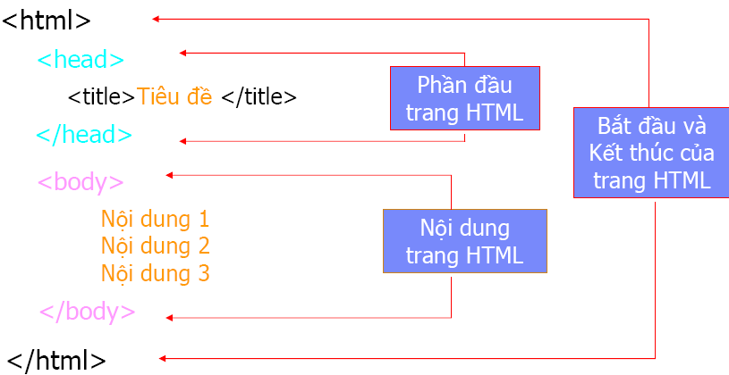
Cấu trúc một tài liệu HTML

Slide 7
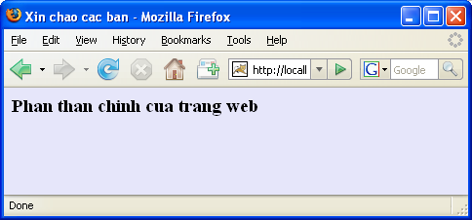
Ví dụ
<html>
<head>
<title>
Xin chao cac ban
</title>
</head>
<body bgcolor=lavender>
<H3>Phan than chinh cua trang web</H3>
</body>
</html>

Slide 8
Một số thẻ HTML cơ bản
STT | Tên thẻ | Ý nghĩa
1 | <html> | Bắt đầu và kết thúc tài liệu HTML
2 | <title> | Tiêu đề của trang tài liệu HTML
3 | <body> | Bắt đầu thân tài liệu HTML
4 | <b> | Định dạng in đậm cho chuỗi văn bản
5 | <i> | Định dạng in nghiêng cho chuỗi văn bản
6 | <h1>, <h2>, <h3>, <h4>, <h5>, <h6> | Thẻ in các cỡ (kích thước) của tiêu đề
7 | <table> | Dùng để tạo table (bảng)

Slide 9
Một số thẻ HTML cơ bản
STT | Tên thẻ | Ý nghĩa
8 | <tr> | Định nghĩa dòng trong table
9 | <td> | Định nghĩa cột trong table
10 | <br> | Thẻ xuống dòng
11 | <p> | Định dạng sang paragraph mới
12 | <img> | Thể hiện hình ảnh
13 | <a> | Tạo liên kết đến nguồn tài liệu khác
14 | <font> | Định dạng màu sắc và font chữ cho văn bản

Slide 10
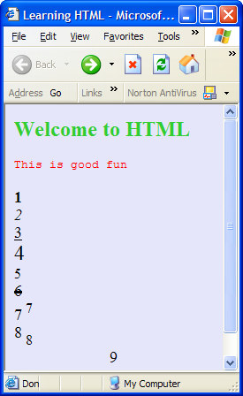
Một số thẻ HTML cơ bản
<B> 1 </B>
<I> 2 </I>
<U> 3 </U>
<BIG> 4 </BIG>
<SMALL> 5 </SMALL>
<STRIKE> 6 </STRIKE>
<SUP> 7 </SUP>
<SUB> 8 </SUB>
<CENTER> 9 </CENTER>

Slide 11
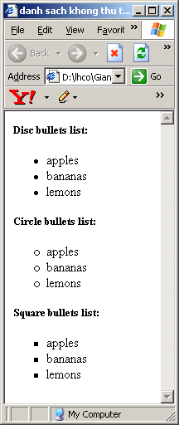
Một số thẻ HTML cơ bản
Danh sách – List
STT | Tên thẻ | Ý nghĩa – Ví dụ
1 | <li> Item </li> | Định nghĩa các thành phần trong danh sách
2 | <ul>…</ul> | Định nghĩa danh sách không có thứ tự <ul> <li> Tea </li> <li> Coffee </li> </ul>
3 | <ol>…</ol> | Định nghĩa danh sách có đánh số thứ tự <ol> <li> Tea </li> <li> Coffee </li> </ol>

Slide 12
Một số thẻ HTML cơ bản
Hình ảnh – Image
<img> Thẻ <img> không có thẻ đóng
<img src=“URL” alt = “Description” width=“Number” height=“Number”>
Mô tả giá trị của các thuộc tính của thẻ <img> src: Đường dẫn đến file hình ảnh alt: Dòng chữ thay thế cho ảnh khi trình duyệt không hiển thị được ảnh (chẳng hạn do sai đường dẫn) width: Chiều dài của hình khi hiển thị height: Chiều cao của hình khi hiển thị Chú ý: giá trị mặc địnhh của width, weight
Ví dụ: <img src=“boat.gif” alt = “BigBoat” width=“100” height=“100”>

Slide 13
Một số thẻ HTML cơ bản
Tag âm thanh
<bgsound>: Không có tag đóng
Thuộc tính của tag <bgsound>
SRC : Đường dẫn đến file âm thanh
Loop : Số lần lặp (bằng -1 : Lặp vô hạn)
<bgsound> Thường đặt trong tag <head> của trang web.
Ví dụ: <BGSOUND src=‘batman.mid’ LOOP=‘1’>

Slide 14

Một số thẻ HTML cơ bản
Bảng – table
<table>…</table> : Khởi tạo bảng
<tr> … </tr> : Tạo một dòng, thẻ <tr> phải nằm trong thẻ <table>
<th>…</th> : Tạo một ô tiêu đề, thẻ <th> phải nằm trong thẻ <tr>
<td>…</td> : Tạo một ô, thẻ <td> phải nằm trong thẻ <tr>
Ví dụ:

Slide 15
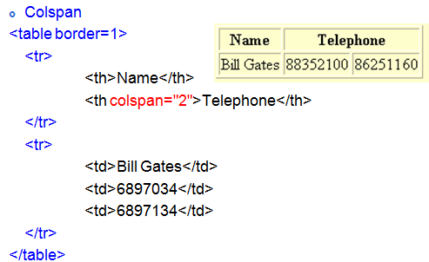
Một số thẻ HTML cơ bản
Table – Thiết lập ô có độ rộng bằng nhiều cột

Slide 16
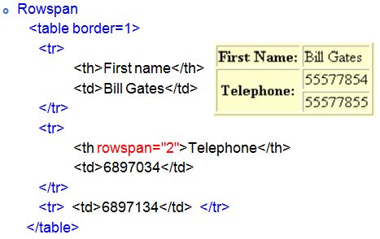
Một số thẻ HTML cơ bản
Table – Thiết lập ô có độ cao bằng nhiều dòng

Slide 17
Một số thẻ HTML cơ bản
Liên kết – Hyperlink
Chèn liên kết cho 1 đoạn văn bản hay một hình ảnh
Cú pháp: <A href=“URL”> Linked content </A>
Có ba loại liên kết:
Internal Link: Liên kết đến những phần trong cùng một trang web
External Link: Liên kết đến những trang web khác hay website khác
Email Link: Liên kết email

Slide 18
Một số thẻ HTML cơ bản
Liên kết – Hyperlink
Tạo liên kết nội và liên kết:
Đánh dấu vị trí liên kết nội:
<A NAME=“Chapter1”> Chapter 1</A>
Tạo liên kết nội:
<A HREF=“#Chapter1”> Go to Chapter 1</A>
<a name="TenViTri"> Vi tri bat dau </a>
<a href="#TenViTri"> Text đại diện </a>

Slide 19
Một số thẻ HTML cơ bản
Liên kết – Hyperlink
Tạo liên kết ngoại:
<a href="URL"> Text đại diện </a>
…………………
…………………
…………………
Bài học 2
…………………
…………………
…………………
…………………
…………………
…………………
…………………
…………………
Click chuột
Trang có địa chỉ xác định từ URL
baihoc2.htm
Trang hiện tại
baihoc1.htm

Slide 20
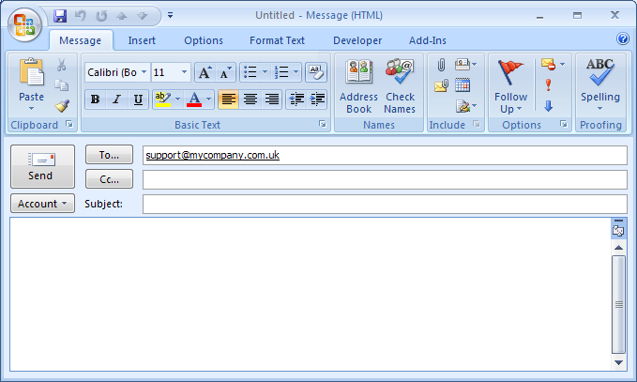
Liên kết – Hyperlink
Liên kết email:
…………………
…………………
…………………
Liên hệ Admin
…………………
…………………
Click chuột
Microsoft Outlook 2007
<a href="mailto:emailAddress">Liên hệ Admin</a>

Slide 21
Liên kết – Hyperlink
Có hai loại địa chỉ URL trong hyperlink:
Địa chỉ tuyệt đối: Là vị trí tuyệt đối so với mạng internet
<A HREF =<protocol://host.domain:port/path/filename”>Hypertext</A>
/ : Trở về thư mục gốc của website
Địa chỉ tương đối:
Là vị trí tương đối so với trang web sử dụng link
./ : Thư mục hiện tại của trang web sử dụng link
../ : Quay ra thư mục cha
Ví dụ: Trong file A.HTM có hyperlink
<A HREF=“../../PPA/B.htm”> Liên kết đến trang B </A>

Slide 22
Liên kết – Hyperlink
Thuộc tính TARGET:
<A HREF=“URL” TARGET=“…”> hypertext </A>
name: Tải trang web vào frame có tên NAME
_blank: Tải trang web vào cửa sổ mới
_parent: Tải trang web vào cửa sổ cha của nó
_self: Tải trang web vào chính cửa sổ hiện hành
_top: Tải trang web vào cửa số cao nhất

Slide 23
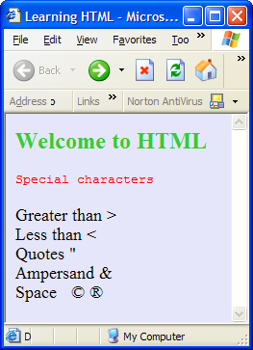
Một số ký tự đặc biệt
Greater than (>) : &gt;
Less than (<) : &lt;
Quotes (“) : &quot;
Ampersand (&) : &amp;
Space : &nbsp;
@ : &copy;
® : &reg;

Slide 24
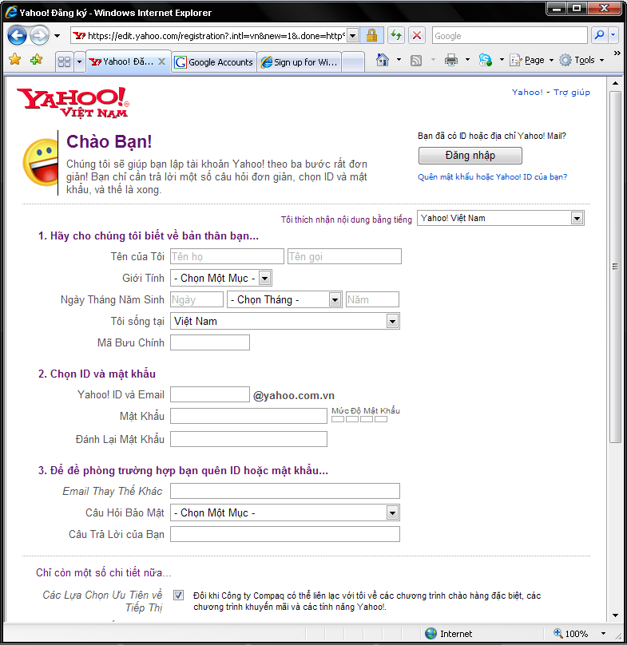
Form
Được dùng để nhận dữ liệu từ phía người dùng
Giúp gởi yêu cầu của người dùng đến trang xử lý trong ứng dụng web
Tag <form> dùng để chứa các thành phần khác của form. Những thành phần nhập liệu được gọi là Form Field
Text field
Password field
Multiple-line Textfield
…

Slide 25
Tag <Form>
Là container chứa các thành phần nhập liệu khác.
<FORM NAME=“…” ACTION=“…” METHOD=“…”>
<!-- các thành phần của Form -->
</FORM>
Các thuộc tính của </FORM>
NAME: Tên FORM
ACTION: Chỉ định trang web nhận xử lý dữ liệu từ FORM này khi có sự kiện click của button SUBMIT.
METHOD: Xác định phương thức chuyển dữ liệu (POST,GET)

Slide 26
Các thành phần của Form
Gồm các loại Form Field sau:
Text field, Password field, Hidden Text field
Check box, Radio button
File Form Control
Submit Button, Reset Button, Generalized Button
Multiple-line text field
Label
Pull-down menu
Scrolled list
Field Set

Slide 27
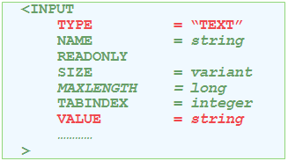

Text Field
Dùng để nhập một dòng văn bản.
Cú pháp:
Ví dụ:
<input type=“text” name=“txtName” value=“This is one line text with 301” size=“20” maxlength=“30”>
20
t with 301
30

Slide 28
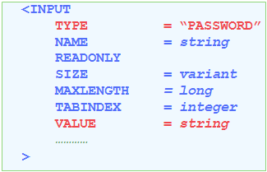

Password Field
Dùng để nhập mật khẩu. Cú pháp:
Ví dụ:
<input type=“Password” name=“txtPass” value=“abc1234” size=“20” maxlength=“30”>

Slide 29
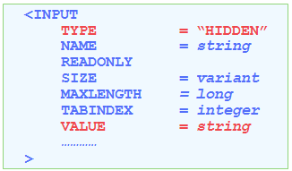
Hidden Text Field
Dùng để truyền một giá trị của thuộc tính value khi form được submit
Không hiển thị ra trên màn hình. Cú pháp:
<input type=“Hidden" name="txtHidden" value="This is hidden text.You cann't see.">

Slide 30
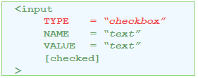
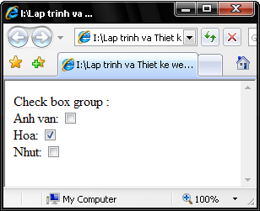
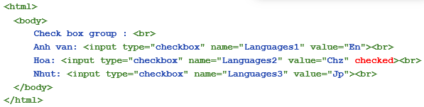
CheckBox
Cú pháp:
Ví dụ:

Slide 31
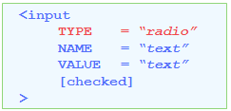
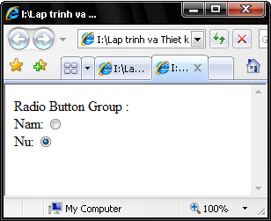
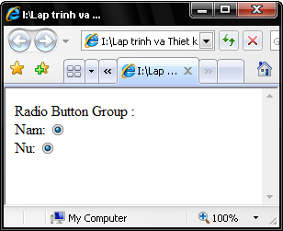
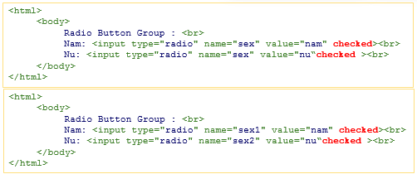
RadioButton
Cú pháp:
Ví dụ:

Slide 32

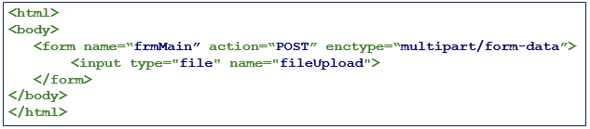
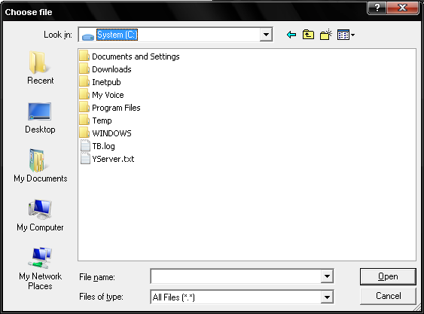
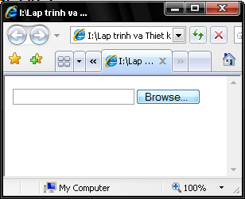
File Form Control
Dùng để upload một file lên server. Cú pháp:

Slide 33

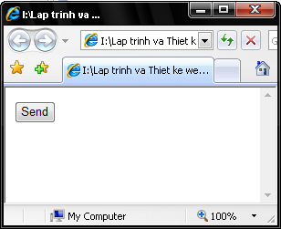
Submit Button
Nút phát lệnh và gởi dữ liệu của form đến trang xử lý. Mỗi form chỉ có một nút submit và nút này được viền đậm. Cú pháp:

Slide 34

Reset Button
Dùng để trả lại giá trị mặc định cho các control khác trong form
Cú pháp:

Slide 35
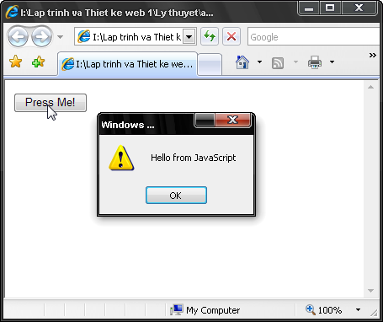
Generalized Button
Cú pháp:

Slide 36
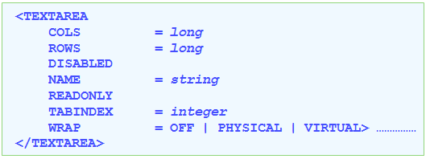
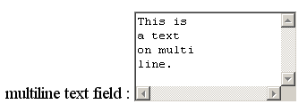
Multiline Text Field
Cú pháp:

Slide 37
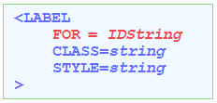

Label
Dùng để gán nhãn cho một Form Field
Cú pháp:
Ví dụ:

Slide 38
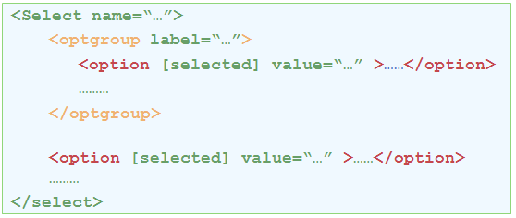
Pull-down Menu
Dùng để tạo ComboBox
Cú pháp:

Slide 39
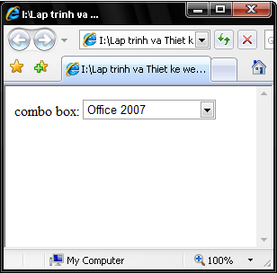
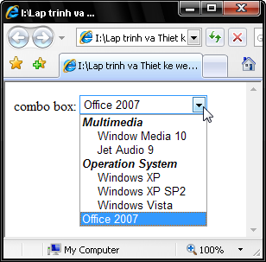
Pull-down Menu
<html>
<body>
combo box:
<select name="DSSoftware">
<optgroup label="Multimedia">
<option value="WM10">Window Media 10</option>
<option value="JA9">Jet Audio 9</option>
</optgroup>
<optgroup label="Operation System">
<option value="WXP">Windows XP</option>
<option value="WXPSP2">Windows XP SP2</option>
<option value="WVT">Windows Vista</option>
</optgroup>
<option selected value="Office07">Office 2007</option>
</select>
</body>
</html>

Slide 40
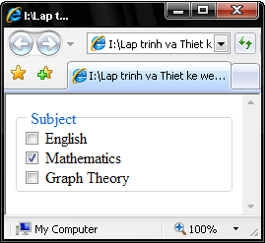
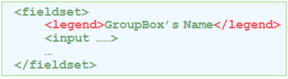
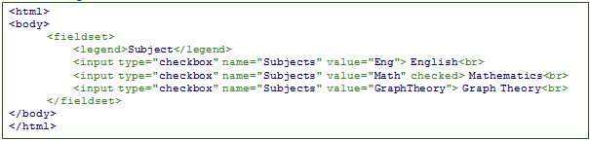
Field Set
Dùng để tạo ra Group box, nhóm các thành phần nhập liệu trong form. Cú pháp:

Slide 41
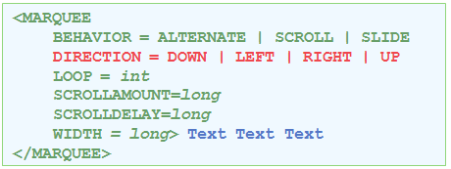
Thẻ MARQUEE
Dùng để tạo hiệu ứng chữ chạy trên màn hình trình duyệt
Cú pháp:

Slide 42
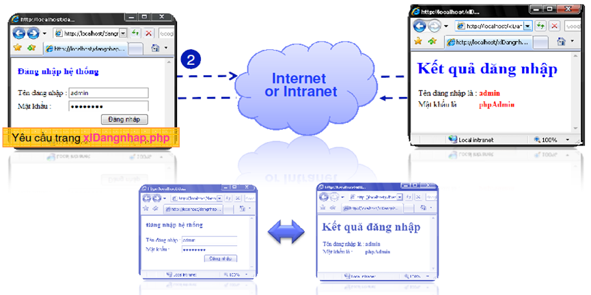
Cơ chế truyền nhận dữ liệu
Phương thức POST
Các đối số của Form được truyền “ngầm” bên dưới
Khối lượng dữ liệu đối số được truyền đi của Form không phụ thuộc vào URL →Không bị giới hạn

Slide 43
Cơ chế truyền nhận dữ liệu
Phương thức GET
Các đối số của Form được ghi chèn vào đường dẫn URL của thuộc tính action trong tag <Form>
Khối lượng dữ liệu đối số được truyền đi của Form bị giới hạn bởi chiều dài tối đa của một URL trên Address bar. (tối đa của một URL là 2048 bytes)

Slide 44
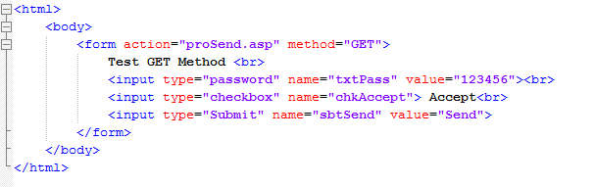
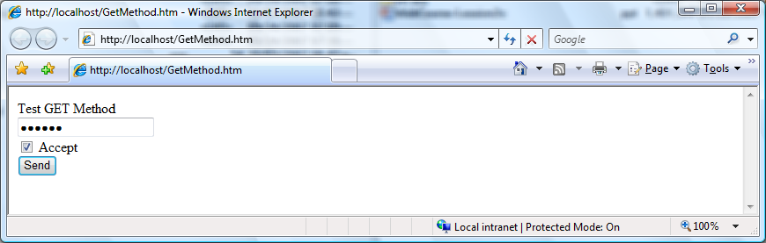
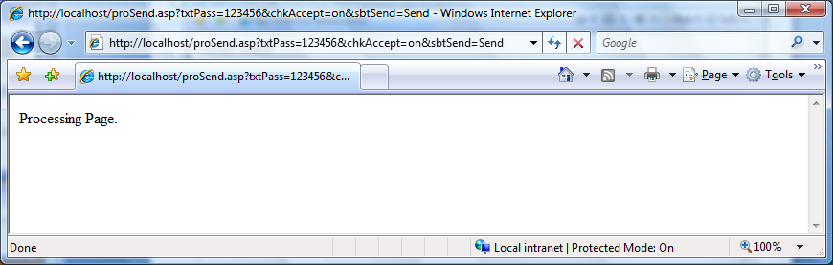

Slide 45
Q & A

